Slide 1

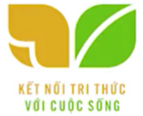

TIẾT 26 - CHỦ ĐỀ 6

Slide 2


ÂM NHẠC
KHỞI ĐỘNG

Slide 3






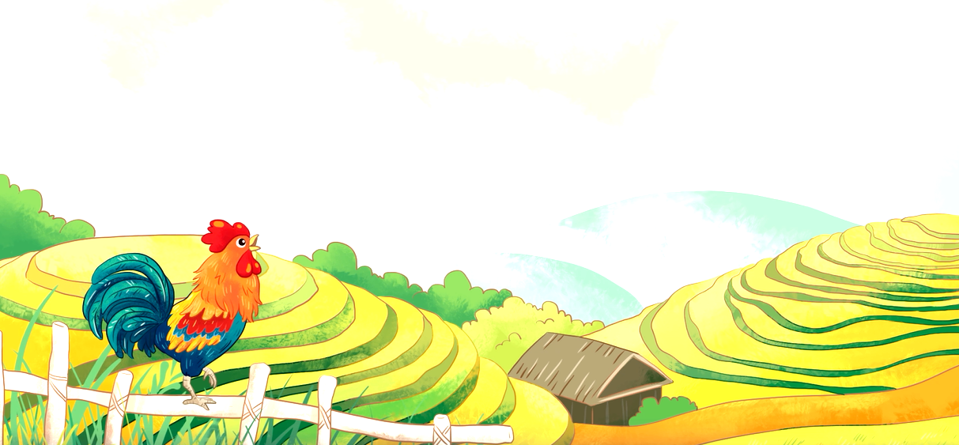




Lắng nghe và điền từ còn thiếu vào câu hát sau?
Và cho biết tên bài hát là gì?

Slide 4

Tiết 26
Ôn tập bài hát:
GÀ GÁY
Nghe nhạc:
LÝ CÂY BÔNG

Slide 5
Ôn tập bài hát
GÀ GÁY
Dân ca Cống
Lời mới: Huy Trân

Slide 6
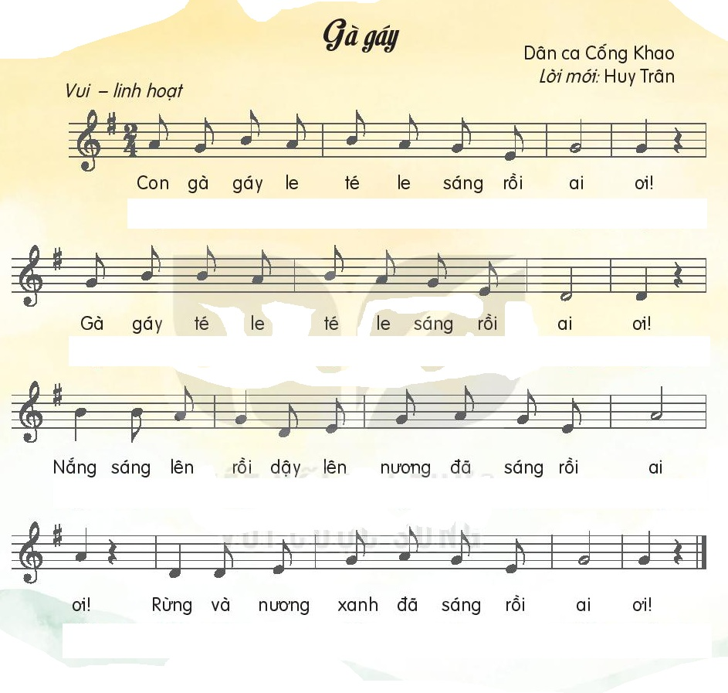

Slide 7



HÁT CÙNG NHẠC ĐỆM
KẾT HỢP GÕ ĐỆM THEO NHỊP

Slide 8



Slide 9
HÁT KẾT HỢP
VẬN ĐỘNG CƠ THỂ

Slide 10


Slide 11
HÁT KẾT HỢP
VẬN ĐỘNG MINH HỌA
Notes:
11

Slide 13
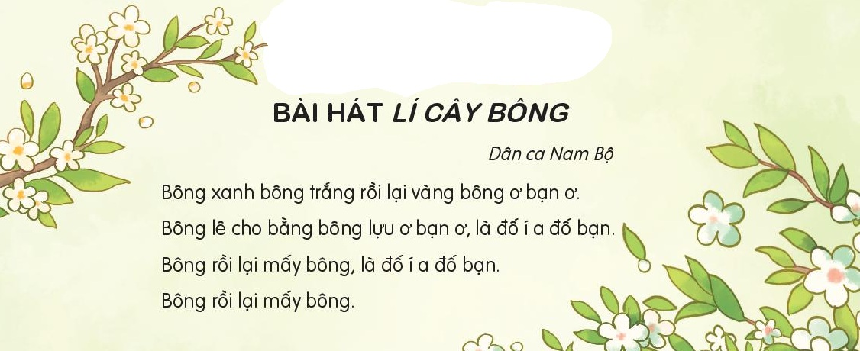
Nghe nhạc:

Slide 14
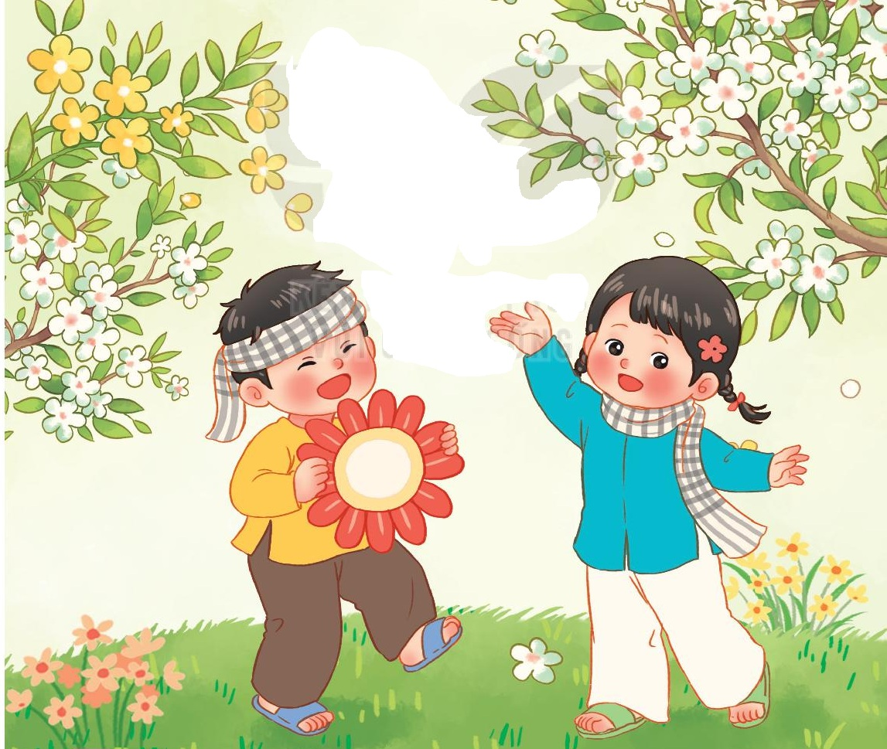
Nghe nhạc

Slide 15
Nghe nhạc kết hợp vận động

